Slide 1
Способы нанесения красителей
Урок разработан преподавателем спецдисциплин: Бардоновой Т.В.
ГАУ СПО «Колледж сервиса и туризма»
Г. Калининград

Slide 2
Пять основных способов нанесения красителя:
1.Первичное окрашивание
2. Повторное окрашивание
3. Тонирование
4. Мягкий переход
5. Поперечные линии
6.Косички и жгуты
7.Свободный стиль

Slide 3
Способы нанесения красителя Первичное окрашивание

Slide 4
Способы нанесения Первичное окрашивание
«Первичное окрашивание» нормально и легко окрашиваемых волос
Нанести краситель RLL на длину и концы, отступив от корней 2-3 сантиметра.
Время выдержки: t’= 20-25 min.
Нанести краситель на корни.
Время выдержки: t’= 20-25 min.
«Первичное окрашивание» трудно окрашиваемых волос
Сделать предварительное разрыхление (мордонсаж) на длину и концы, отступив от корней 2-3 сантиметра (взять 3% или 6% окислитель, нанести на волосы, t’= 10 min, не смывать).
Нанести краситель RLL на всю длину и корни волос.
Выдержать полное время (30-40 минут).

Slide 5
Способы нанесения Повторное окрашивание

Slide 6
Способы нанесения Повторное окрашивание
«Повторное окрашивание» волос с поддержкой цвета
Нанести краситель RLL на корни волос.
Время выдержки: t’= 30 min.
Произвести процедуру эмульгирования с водой в мойке, тщательно вспенивая.
Время выдержки: t’= 2-3 min или t’= 5-15 min (если предыдущий цвет сильно вымылся).
«Повторное окрашивание» волос с изменением оттенка
Нанести краситель RLL на корни, после чего сразу нанести на длину и концы.
Время выдержки определяется по классической временной шкале.

Slide 7
Способы нанесения Тонирование

Slide 8
Способы нанесения Тонирование
Способ нанесения «Тонирование» после обесцвечивания волос
Блондирующий краситель хорошо смыть водой, не применяя шампуня.
Нанести краситель RLL, смешанный с 3% окислителем, на всю длину.
Время выдержки: t’= 15 min.
Способ нанесения «Тонирование» при колорировании
Нанести краситель RLL, смешанный с окислителем, на всю длину.
Время выдержки: t’= 30 min.

Slide 9
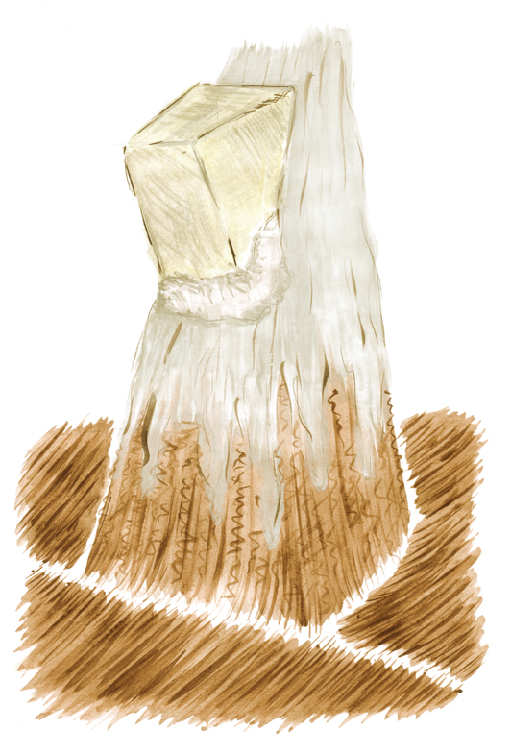
Способы нанесения Мягкий переход

Slide 10
Способы нанесения Мягкий переход
Способ нанесения «мягкий переход» применяется при создании эффектов выгоревших волос и достижения растяжки цвета от темных корней к очень светлым концам. Для окрашивания в большинстве случаев используются блондирующие красители и достаточно редко перманентные или полуперманентные красители.

Slide 11
Способы нанесения Поперечные линии

Slide 12
Способы нанесения Поперечные линии

Slide 13
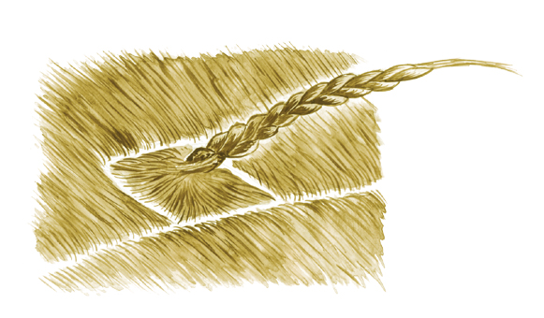
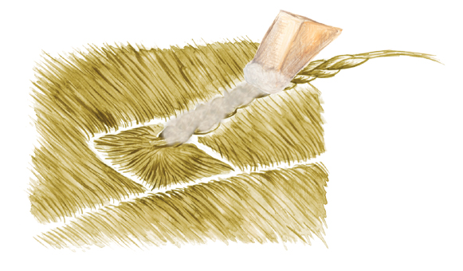
Способы нанесения Косички и жгуты
Косички

Slide 14
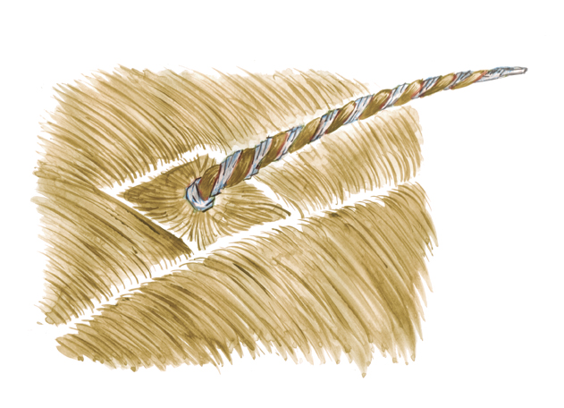
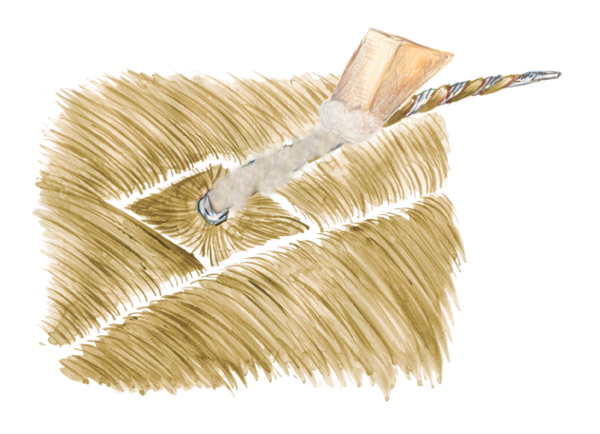
Способы нанесения Косички и жгуты
Жгуты

Slide 15
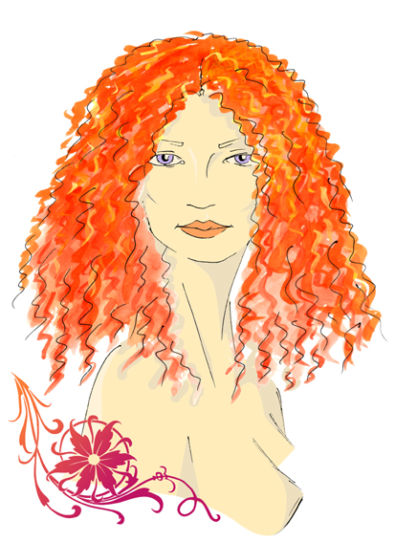
Способы нанесения Косички и жгуты
Жгуты

Slide 16
Способы нанесения Свободный стиль

